Slide 1

ЯК СТАТИ АВТОРИТЕТОМ ДЛЯ СВОЄЇ ДИТИНИ?

Slide 2
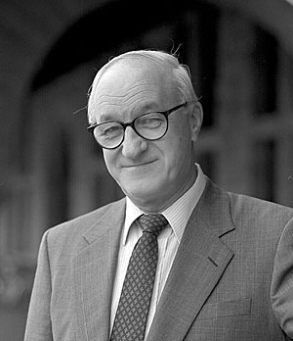
Альберт Бандура 1963 рік
сформулював свою теорію соціального навчання. Суть її: ми вчимося жити й працювати, наслідуючи тих людей, які є для нас авторитетом.

Slide 3
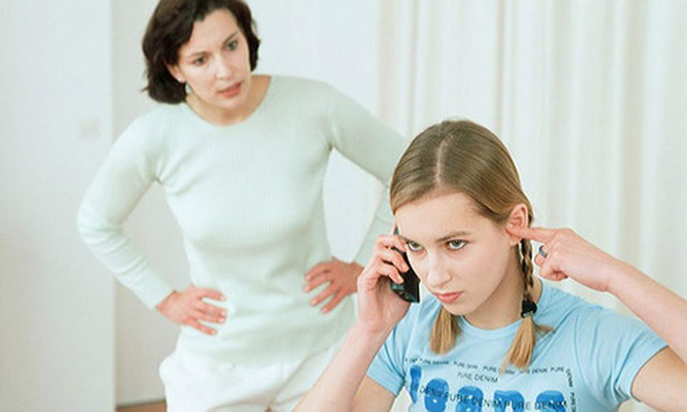
Оскільки, якщо ми в дитини «в авторитеті», то наслідувати вона буде нас, а якщо в неї «в авторитеті» інші люди — то їх. І не факт, що ці «інші люди» будуть тими, кого варто було б наслідувати в цьому житті.

Slide 4
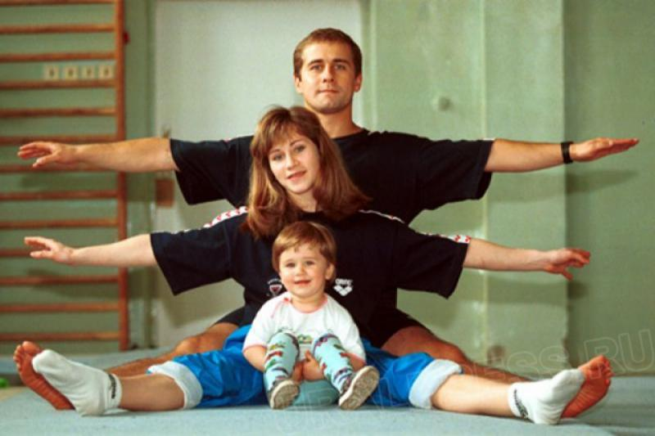
Для дітей батьки, як це не дивно, особливо в ранньому віці, є майже богами. Всесильні, всезнаючі, а тому надзвичайно авторитетні. Дитина повністю наслідує їхні приклади поводження, манери вираження настроїв. Батьки розглядаються як абсолютно права сила. Чому? Коли маля прийшло у світ, його батько вже був тут. І мати була. Оскільки вони існують, виходить, змогли якимось образом вижити. Отже, наслідуючи їх, дитина одержує певні гарантії на виживання.

Slide 5
Перше правило:
«Дитина повинна знати й відчувати, що ви її любите».
«Вам може не подобатися ось те і ось це. Ви можете щось думати. Ви навіть можете сказати, що вам здається необхідним. Але ображати моєї дитини я вам не дозволю, вибачте».
Любов не продається й не купується, а дитина занадто розумна, щоб не зрозуміти, що її купують.

Slide 6
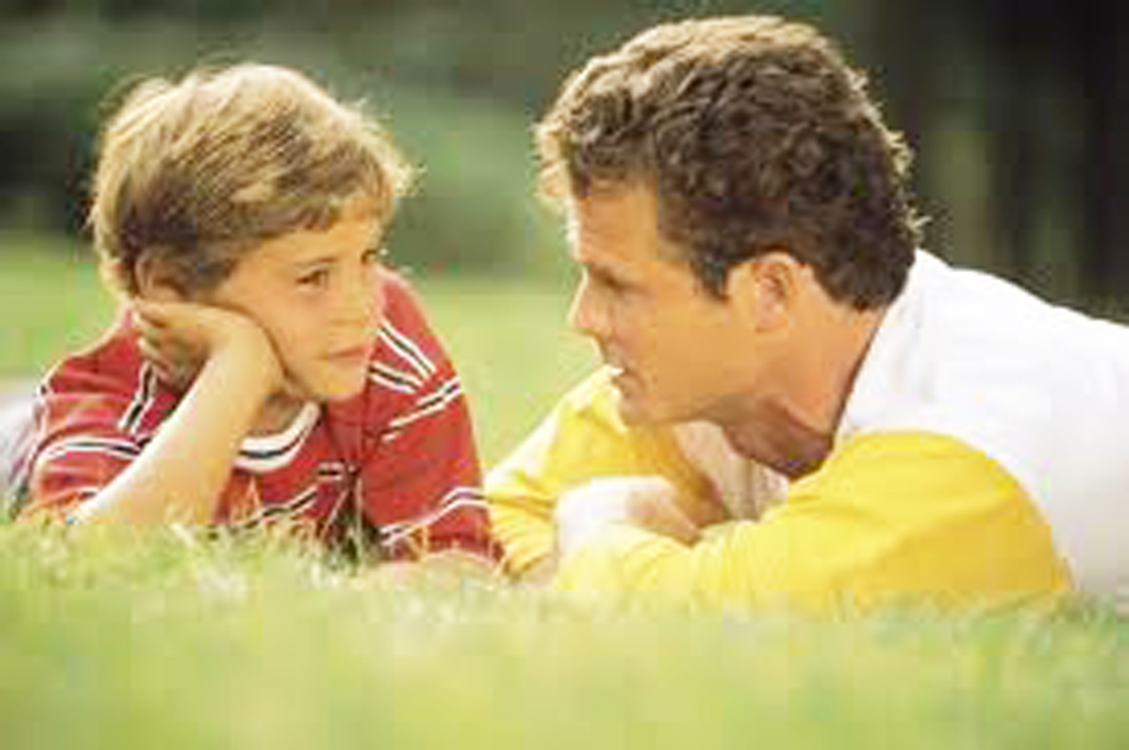
З дитиною необхідно бути чесним

Slide 7
Друге правило:
«З дитиною потрібно бути чесним».
У дітей відбувається розщеплення сприйняття, його дезінтеграція. Вони починають відчувати зніяковіння перед своїми батьками. Тому що останні говорять одне, а роблять зовсім інше. Але приклад для наслідування, однак, є й діти починають теж говорити одне, а робити інше. Потім вони витісняють це розщеплення.
У результаті формується соціальний тип людини, що прагне одного, думає про інше, а діє всупереч і першому, і другому.

Slide 8
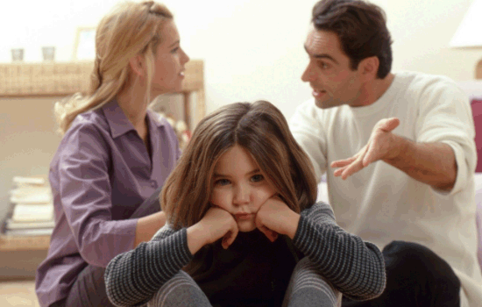
Проблема полягає в тому, що обманювати дитину найчастіше набагато легше, ніж говорити їй правду. А недоговорювати, як правило, легше за все. І ми — батьки — цим користуємося без найменшого докору сумління. Але рано чи пізно дитина дізнається, що ми її обманювали в сотні найрізноманітніших ситуацій, і втратить те головне, що нас з нею пов’язує,— почуття довіри. Діти допитливі, вони перевірятимуть наші слова на власному досвіді, звіряють наші показання з тим, що говорять із цього приводу інші люди

Slide 9

Потрібно бути переможцем

Slide 10
Третє правило:
«Потрібно бути переможцем»
Адже для дитини її батьки — це споконвічно найдужчі, розумні, гарні й чудові люди. Головне — не втратити своєї особистості з плином років: не пасувати перед труднощами, мати активну життєву позицію й демонструвати позитивний настрій, дивлячись у майбутнє. У цілому цього цілком достатньо.

Slide 11
Наприклад, сімейна сварка. У сімейній сварці обов’язково хтось програє. Принаймні, зовні буде видно, що хтось програв, хтось виграв. Але це ще далеко не все. До цього ще варто додати, що той, хто «виграв» у такій ситуації, виграв у того, кого дитина теж любить. А тому фанат буде, м’яко кажучи, засмучений, а той, хто виграв, при цьому автоматично також програє. І ще одне важливе зауваження: дитині треба бачити, як батьки оцінюють одне одного.

Slide 12

І як же часто наша дитина чує зворотне: «Наша мама найкраща у світі! Як вона чудово все зробила!» і так далі в тім же дусі? Або: «Тато в нас — надія, захист і опора! Таких тат на світі більше не буває!»

Slide 13

Познайте искусство любви и гармонии в себе и в окружающем мире

